Slide 1
JDBC 補充

Slide 2



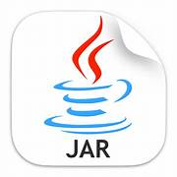
Driver
下載 mysql-connector-j-8.x.x
Java 官方提供 JDBC 的規範 (他不知道怎麼連資料庫)，由資料庫廠商自行實作，並提供
Driver (jar檔)。開發人員下載後，引入到專案中，即可透過寫程式的方式，讀取資料庫
內容。
I
C
Connection
Statement
ResultSet
I
I
C
C

Slide 3
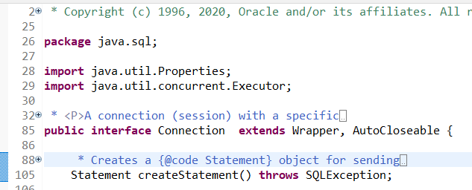
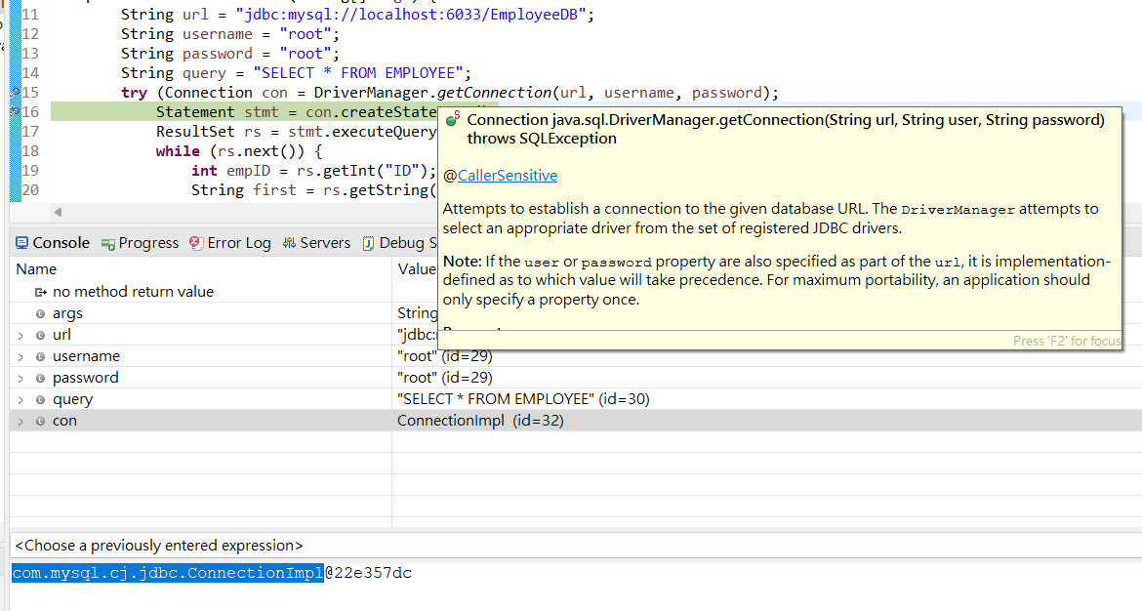
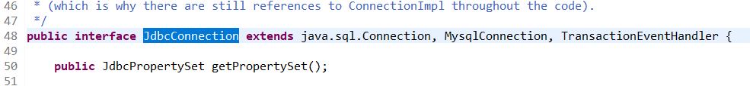
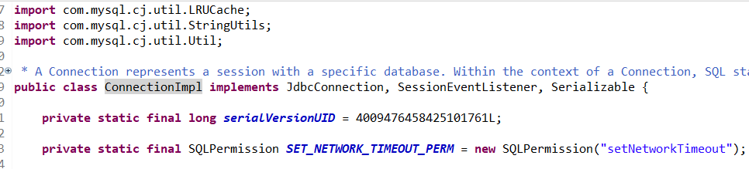
證明
I
Connection
I
JdbcConnection
package com.mysql.cj.jdbc;
C
ConnectionImpl
package com.mysql.cj.jdbc;
Debug 模式

Slide 4
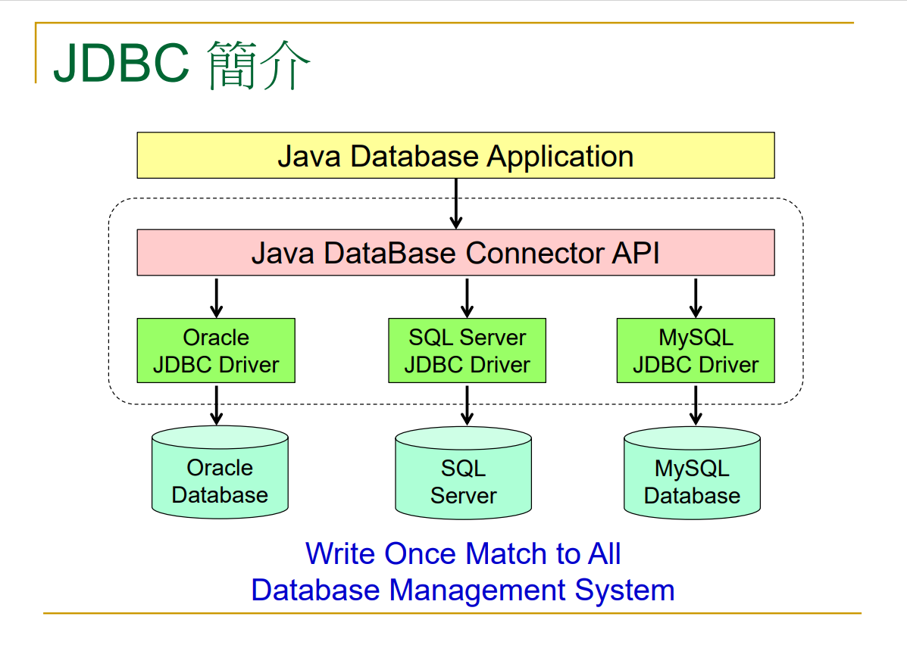
再看這張圖…

Slide 5
連線池 (Connection Pool)
很重要，等段老師來，聽他說 ….

